Slide 1
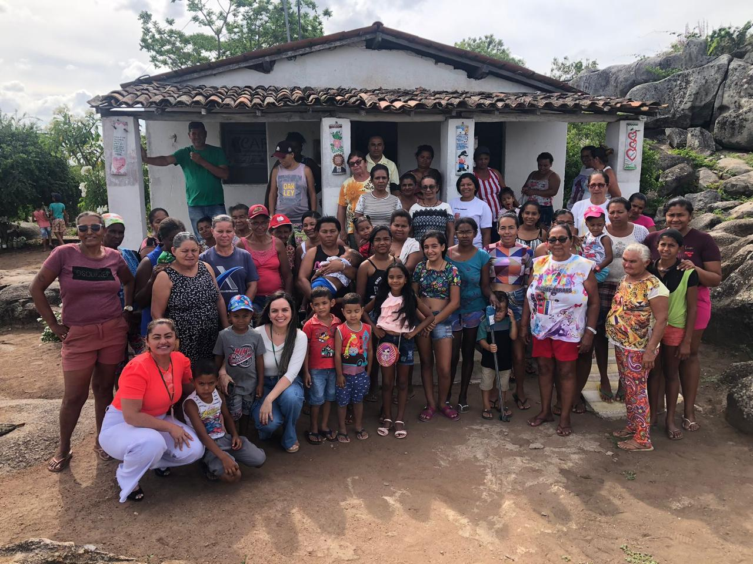
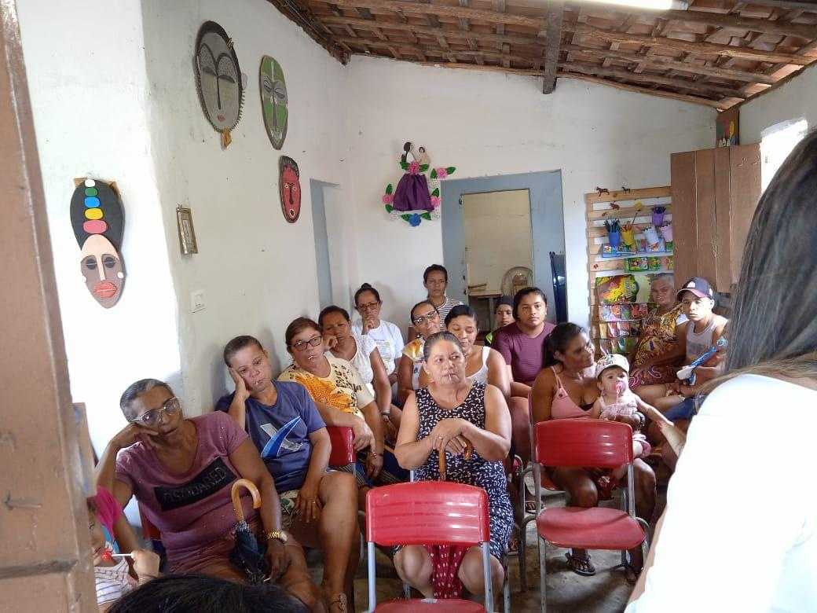
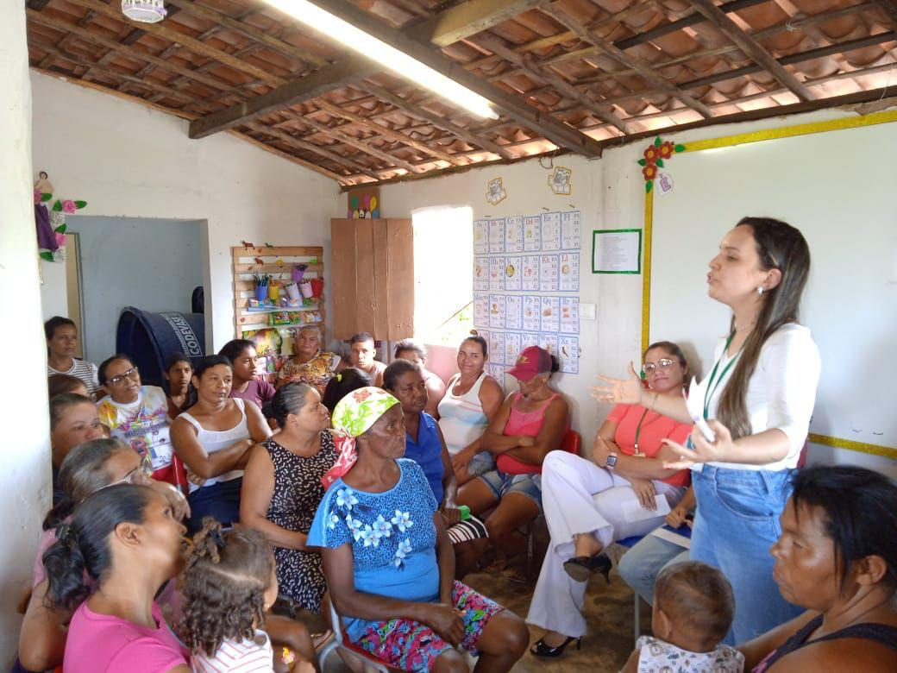
SAÚDE ITINERANTE: APROXIMANDO O CUIDADO DE COMUNIDADES QUILOMBOLAS EM JOÃO ALFREDO-PE
Delton Manoel dos Santos Silva¹*, Anna Claudia Pereira de Lima¹, Anna Gleyce Cavalcanti da Silva¹, Dijaneide Alice de Souza Ferraz¹, Maria de Fátima de Lima Cordeiro¹, Anderson Emanuel de Almeida Rêgo Salvador¹, Dayana Vitória Vieira Dionísio Silva¹, Hellen Zuila da Silva Cunha¹, Severina Gomes Silveira Albuquerque¹, Luiz Pereira da Silva Neto¹, Maria Giselda da Silva¹.
¹Secretaria Municipal de Saúde de João Alfredo (SMSJA), João Alfredo, Pernambuco.
*Autor correspondente: deltonmanoel@gmail.com
OBJETIVO DA EXPERIÊNCIA
OBJETIVO
Relatar a experiência do projeto "Saúde Itinerante" na promoção do acesso à saúde em duas comunidades quilombolas.
Ampliar o acesso aos serviços de saúde básica e especializada para populações quilombolas rurais e fortalecer o vínculo com as equipes de saúde, contribuindo para o resgate e valorização da identidade cultural quilombola por meio de ações de educação em saúde.
DESCRIÇÃO DA EXPERIÊNCIA
RESULTADOS
Trata-se de um projeto municipal que percorre a zona rural, realizando mensalmente ações nas duas comunidades quilombolas, cobertas pelas USF Brejinhos e Olho D’Água Cercado. As atividades ocorrem em espaços comunitários, como associações e escolas. Participam a equipe de Saúde da Família da área e uma equipe multiprofissional composta por profissionais de educação física, psicologia, fisioterapia, serviço social e nutrição, ofertando um cuidado integral e interdisciplinar.
Observou-se uma significativa aproximação do serviço de saúde dos domicílios quilombolas, superando barreiras geográficas e facilitando o acesso. Fortaleceu-se o vínculo entre a população e as equipes de saúde.
APRENDIZADO E ANÁLISE CRÍTICA
CONCLUSÃO E/OU RECOMENDAÇÕES
A experiência evidencia que a Estratégia Saúde da Família, potencializada pela saúde itinerante e pela atuação multiprofissional, é uma ferramenta eficaz para operacionalizar os princípios da universalidade e equidade no SUS. A análise crítica indica que ir além dos muros da unidade de saúde é crucial para populações vulnerabilizadas. O aprendizado reforça que a saúde é um potente disparador para o fortalecimento sociocultural, mostrando que o cuidado vai além da dimensão biológica.
Conclui-se que o projeto Saúde Itinerante é uma experiência exitosa para garantir acesso e cuidado integral às comunidades quilombolas, alinhando promoção da saúde e valorização cultural. Recomenda-se a manutenção e expansão da iniciativa para outras comunidades rurais, a garantia de continuidade das ações multiprofissionais e que a abordagem de determinantes sociais da saúde seja incorporada como eixo central no planejamento das atividades.
Referências
ALVES, H. J. et al.. Saúde da Família, territórios quilombolas e a defesa da vida. Trabalho, Educação e Saúde, v. 21, p. e02209219, 2023.
GOMES, W. DA S.; GURGEL, I. G. D.; FERNANDES, S. L.. Saúde quilombola: percepções em saúde em um quilombo do agreste de Pernambuco/Brasil . Saúde e Sociedade, v. 30, n. 3, p. e190624, 2021.
SILVA, S. O. DA . et al.. “Na verdade eu nunca participei e nem ouvi falar sobre”: a Política Nacional de Saúde Integral da População Negra na perspectiva de gestores e profissionais da saúde. Saúde e Sociedade, v. 31, n. 4, p. e210969pt, 2022.
GOMES, W. DA S.; GURGEL, I. G. D.; FERNANDES, S. L.. Saúde quilombola: percepções em saúde em um quilombo do agreste de Pernambuco/Brasil . Saúde e Sociedade, v. 30, n. 3, p. e190624, 2021.

